Slide 1
設計展示: 實現時裝設計
第四章

Slide 2
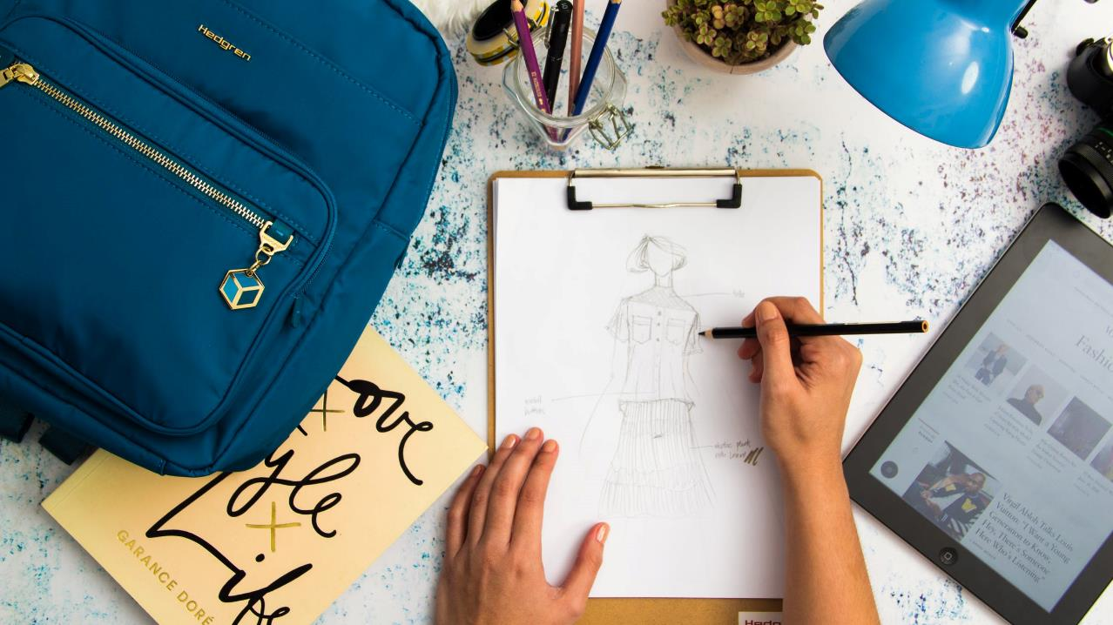
什麼事時裝插圖?
免版稅圖片來自 Pexels

Slide 3
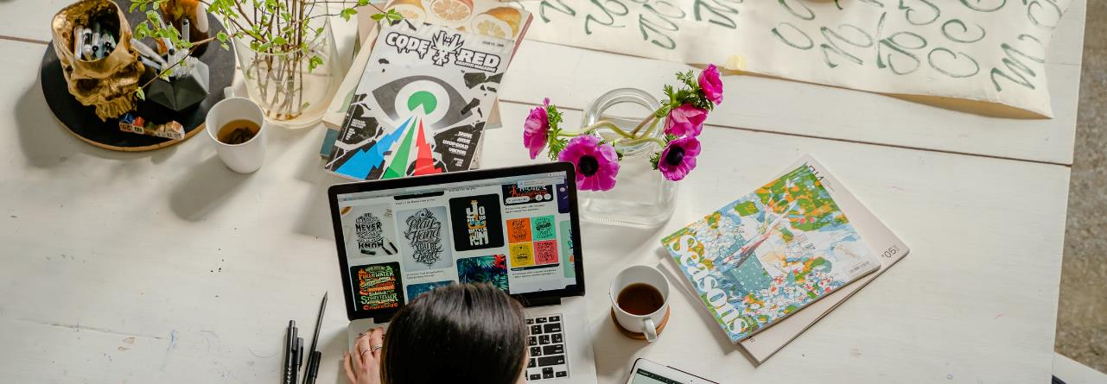
免版稅圖片來自 Pexels
傳統定義
Fashion illustration is the art of communicating fashion ideas in a visual form that originates with illustration, drawing and painting, which is also known as fashion sketching. It is mainly used by fashion designers to brainstorm their ideas on paper or digitally. Fashion sketching plays a major role in designing to preview and visualise designs before sewing actual clothing (Nicolas, 1994).
譯：時裝插圖是一種以視覺形式傳達時裝意念的藝術，這種視覺形式源自插圖和繪畫，也稱為時裝素描。時裝設計師可在繪本上畫圖，或以數碼繪圖方式表現設計。這種時裝素描在縫製實際服裝之前，在為預覽及實踐設計起著主要作用。
資料來源: Drake, Nicolas., 1994. Fashion Illustration Today (Revised Edition). Thames & Hudson Ltd. London. (p 7)

Slide 4
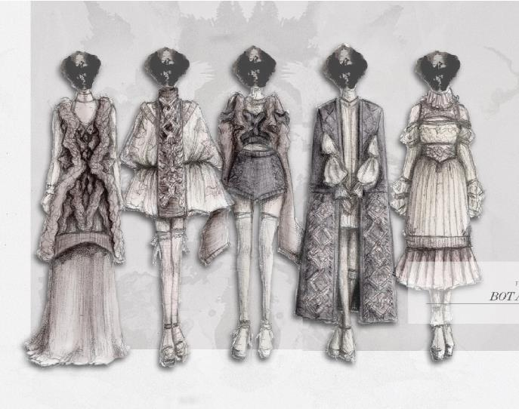
相片為香港知專設計學院擁有及提供
關於時裝插圖
時裝插圖是用來傳達設計師的意念
不一定以真實為目標
優秀的時裝插圖師需要理解當代的美感
為紙樣/樣板製造部門提供草圖
常用註釋來展示技術細節
設計師, 高敏儀的畢業設計系列 (當時是香港知專設計學院時裝設計高級文憑的二年級學生)
相片由香港知專設計學院提供

Slide 5
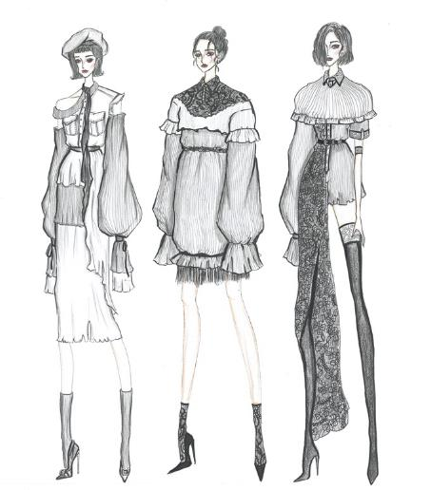
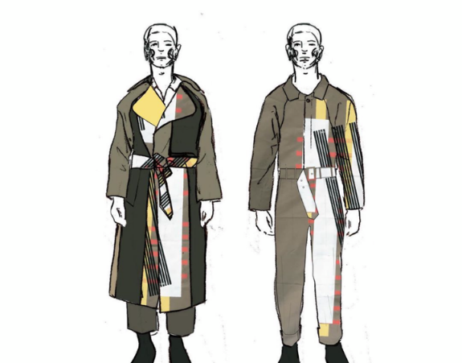
時裝插圖的功能
用於製作服裝、推廣和展示設計意念
Foxla Chu 的時裝插圖
(當時是香港知專設計學院時裝設計高級文憑的一年級學生)
Haylee Wong 的時裝插圖
他在英國西敏寺大學的畢業設計時裝插圖
相片由香港知專學院及職業訓練局校友提供

Slide 6
100年前
時裝插圖的興起是因為當時的雜誌沒有彩色攝影。
Vogue Magazines covers ⁽¹⁾

Slide 7
50 年前
時裝插圖師開始使用各種材料，包括鉛筆、墨水筆、木炭、水彩來創作時裝插圖。.
阿諾托尼奧·洛佩茲 Antonio Lopez（1943-1987年）是一位主要的時裝插圖師，他的繪畫經常出現在時裝雜誌上。
Antonio Lopez’s Illustration ⁽²⁾

Slide 8
現在….
現代時裝插圖
經常應用電腦繪圖
混合媒體的展示方式
藝術家的技術和風格更趨獨特

Slide 9
現代時裝插圖
紙時裝
應用花巧的服裝細節，創造獨特的展示風格。

Slide 10
現代插圖
Laura Laine
具個性的面部繪圖
有趣的身形和姿勢
標誌性的頭髮繪畫方法

Slide 11
現代插圖
Vera Wang & Riccardo Tisci for Givenchy
更逼真
較少花巧和戲劇性的效果
適合溝通設計

Slide 12
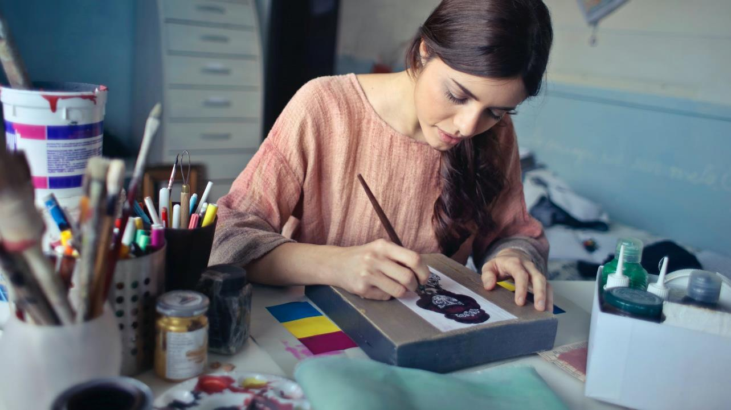
如何製作時裝插圖？
免版稅圖片來自 Pexels

Slide 13
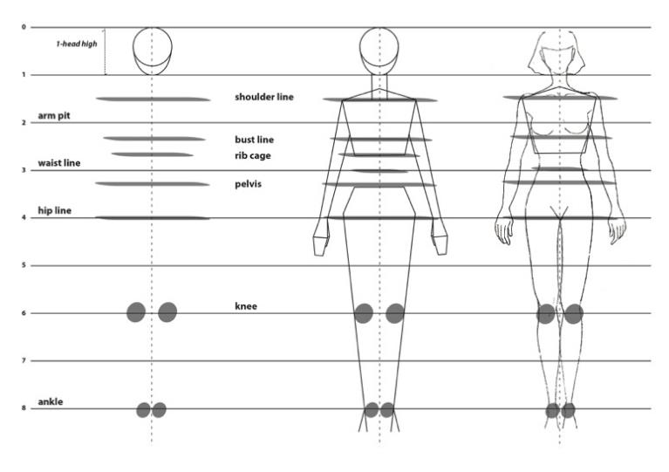
人體繪圖的練習（8.5人頭人體）
一個頭高
第1行：從頭頂到下巴
第2 行： 腋窩（第 1 行和 2 線之間是肩線）
第3 行： 本節分為 3 個相等的部分：
1： 胸線， 2： 肋骨， 3： 腰圍
第4 行： 臀部線由骨盆頂部和低骨盆組成
第5 行：由大腿和指尖位置組成）
第 6 行： 膝蓋
第 8 行： 腳踝
腋窩
肩線
胸線
肋骨
腰線
盆骨
臀部線
膝蓋
腳踝
練習材料由香港知專設計學院擁有及提供

Slide 14
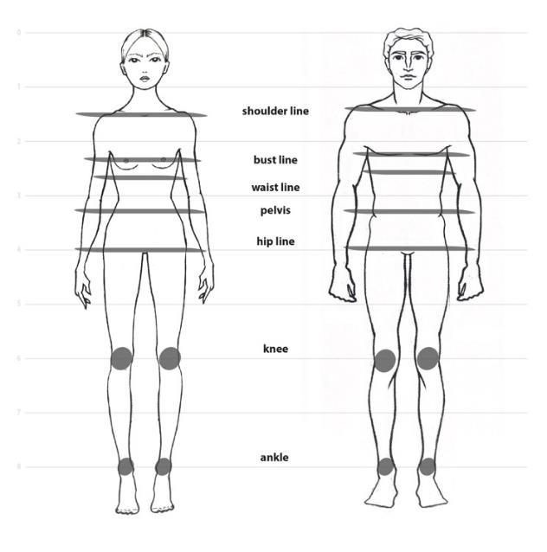
女性與男性體型之間
的差異
肩線
胸線
腰線
盤骨
臀部線
女性體型一般較瘦，纖細及窄的肩膀，有明顯的腰圍線；男性體型一般較厚，肌肉發達，即肩膀厚，手臂更圓，大腿更強壯。
膝蓋
足踝
練習材由香港知專設計學院擁有及提供

Slide 15
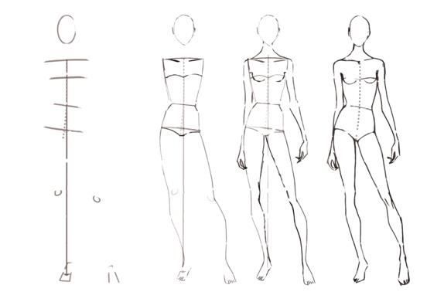
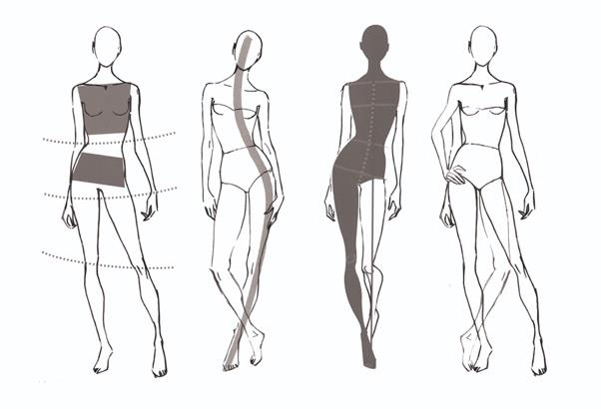
人體姿勢改變和平衡的練習
肩膀
平衡線
胸圍
腰
髖關節
嘗試以不同姿勢繪畫人體，通過調整平衡線、肩線、腰線和臀部線
練習材料由香港知專設計學院摓擁有及提供

Slide 16
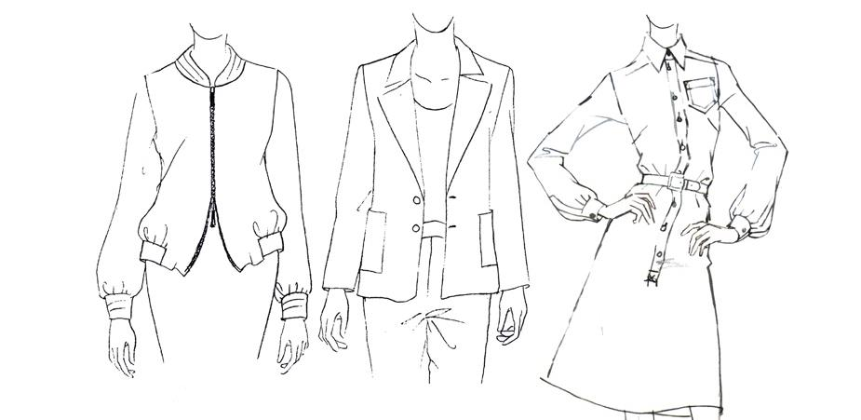
服裝細節 I
軍事風格外套
休閒型夾克， 繪畫時需要表現寬鬆的剪裁， 表達拉鍊開口的細節
西裝褸
繪畫西裝褸時，線條應乾淨而筆直，看起來很稱身
襯衫連衣裙
襯衫連衣裙看起來像一件拉長的襯衫，在衣服底部有一個 A 線形狀。線條應乾淨細緻且充滿細節，例如衣袖褶邊的體積及皮帶周圍形成的褶
練習材料由香港知專設計學院擁有及提供

Slide 17
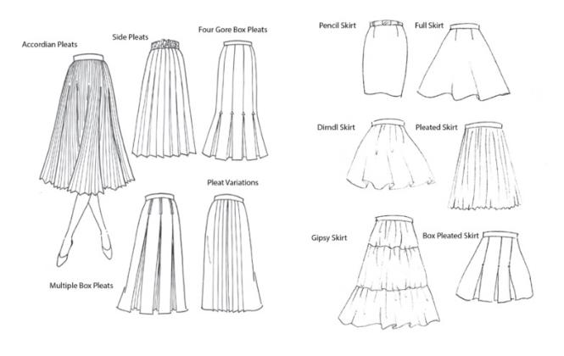
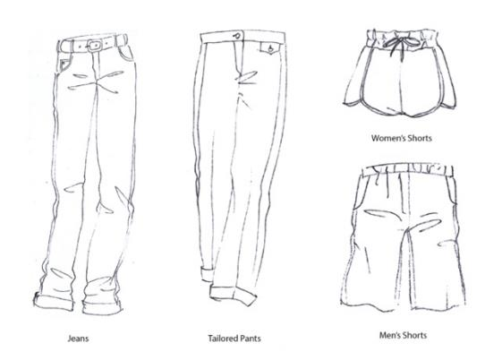
裙款類型
褲款類型
工字褶
鉛筆裙
百褶
刀形褶
濶腳半截裙
濶裙擺半截裙
女士短褲
打褶半截裙
褶的變化
吉普賽裙
工字褶半截裙
工字褶
牛仔褲
西褲
男士短褲
服裝細節 II
裙款與下件
練習材料由香港知專設計學院擁有及提供

Slide 18
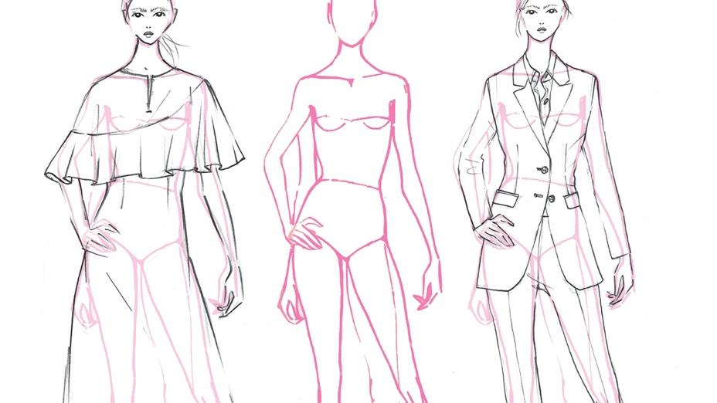
設計草圖的基礎知識
如何在人體上繪製簡單的時裝素描
練習材料由香港知專設計學院擁有及提供

Slide 19
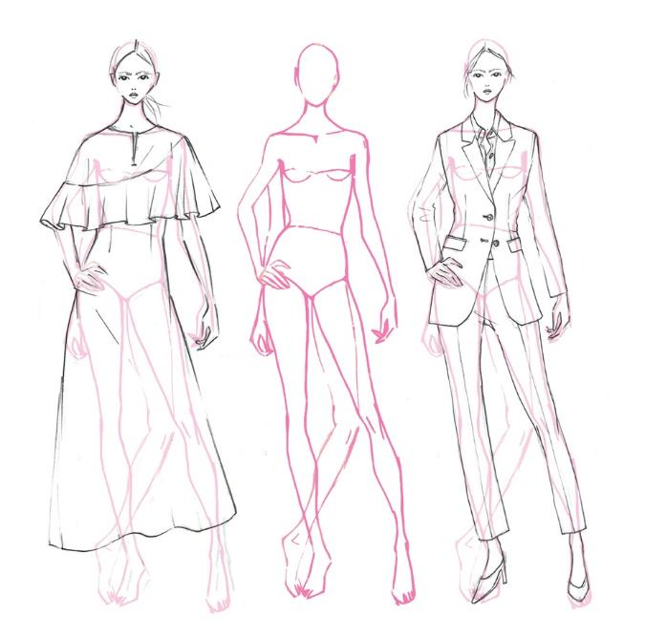




練習演示
掃一掃:
掃一掃:
第1部分
第1部分
第2部分
第2部分
裁縫西裝示範
裙款示範
練習材料由香港知專設計學院擁有及提供

